Slide 1
„Samorząd Uczniowski – Razem znaczy więcej!”
Wiktoria Pawlikowska
Paulina Wojtalewicz Gimnazjum nr 2 w Chojnicach

Slide 2
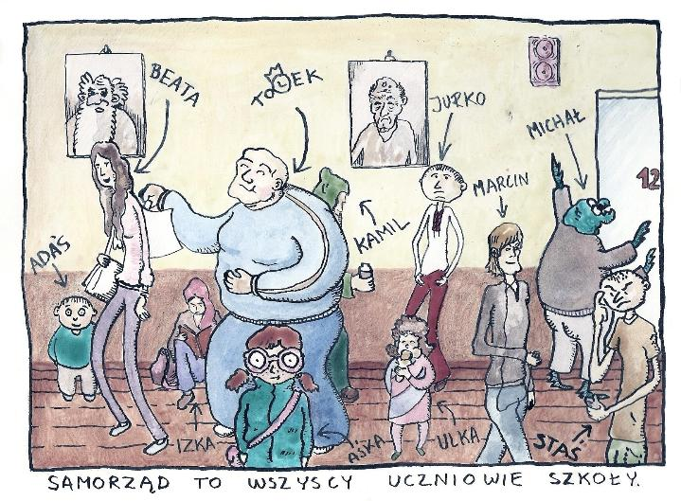
Czym jest Samorząd Uczniowski?
Ustawa o systemie oświaty (uchwalone przez Sejm prawo regulujące zasady funkcjonowania oświaty) - mówi, że Samorząd tworzą wszyscy uczniowie szkoły (art. 55). Członkiem samorządu uczniowskiego uczeń staje się automatycznie w chwili przyjęcia do szkoły. Przestaje nim być w momencie, gdy szkołę opuszcza.

Slide 3
Niezależnie od zaangażowania w życie szkoły – uczeń ma prawo wpływać na to, co się w niej dzieje. Może z tego prawa korzystać na różne sposoby – organizując szkolną drużynę piłki nożnej lub projekcje filmowym dla kolegów, uczestnicząc w spotkaniach koła miłośników przyrody czy gier komputerowych, dekorując salę gimnastyczną na imprezę karnawałową, pisząc artykuły do szkolnej gazetki, tworząc stronę internetową lub organizując wystawę fotografii. Te i wiele innych działań uczniowskich to właśnie aktywność samorządu uczniowskiego – możliwości jest tyle, że każdy może znaleźć coś dla siebie!

Slide 4
Wybór władz samorządu szkolnego
Demokratyczne wybory do władz samorządu uczniowskiego powinny być:
-powszechne,
-równe,
-bezpośrednie,
-większościowe
-tajne.
Ordynacja wyborcza powinna zawierać jasno określone zasady kandydowania i głosownia. Każdy z uczniów ma prawo zapoznać się z niniejszymi zasadami, a aktualne władze oraz opiekun samorządu uczniowskiego powinni o to szczególnie zadbać.

Slide 5
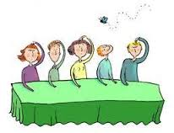
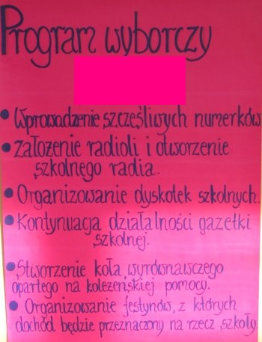
W komisji wyborczej powinni zasiadać tylko Ci uczniowie, którzy nie zgłosili chęci kandydowania.
Lokal wyborczy to przestrzeń wydzielona specjalnie na potrzeby wyborów, zaopatrzona w urnę wyborczą. Powinien być przygotowany tak, aby każdy uczeń mógł oddać głos w sposób samodzielny i tajny.
Kampania wyborcza poprzedzająca wybory powinna stwarzać możliwość zapoznania się z programami przygotowanymi przez kandydatów i ich przedyskutowania.

Slide 6
Działanie Samorządu Szkolnego
Rolą władz samorządu uczniowskiego jest reprezentowanie ogółu uczniów i współpraca z nimi. To oznacza, że członkowie zarządu czy rady powinni być otwarci na opinie, sugestie, pomysły wszystkich uczniów, umożliwiać chętnym udział w pracach samorządu, informować o planowanych akcjach. Ponadto osoby obdarzone tą funkcją mają za zadanie występować w imieniu wszystkich uczniów przed dyrekcją, radą pedagogiczną czy radą rodziców oraz dbać o to, aby prawa ucznia były przestrzegane.
Rolą dyrekcji i kadry pedagogicznej jest wspieranie działań uczniów. Dyrektor i nauczyciele mogą wesprzeć ich swoją wiedzą i doświadczeniem, pomóc w kwestiach organizacyjnych. Ważne jednak, aby nie narzucali im swojej wizji funkcjonowania samorządu uczniowskiego i nie forsowali swoich pomysłów.

Slide 7
Dlaczego warto działać w Samorządzie?
Aby przerwać szkolną monotonię.
Uczniowie w szkole spędzają większą część dnia. Uczą się w niej, spotykają znajomych i nauczycieli, prowadzą rozmowy, jedzą posiłki. Są częścią szkolnej społeczności. Ale to nie wszystko. Jako członkowie samorządu uczniowskiego mogą także współtworzyć i zmieniać szkolną rzeczywistość. Organizując różnego rodzaju wydarzenia kulturalne, sportowe, naukowe, prowadząc szkolny wolontariat, zgłaszając swoje pomysły dotyczące wyglądu i funkcjonowania szkoły, mogą sprawić, że będzie ona dla nich nie tylko miejscem spełniania szkolnego obowiązku. Razem z innymi uczniami, nauczycielami, dyrekcją czy rodzicami, mogą współdecydować o tym, jak wygląda ich szkolna codzienność.

Slide 8
Aby zdobyć nowe umiejętności.
Samorząd uczniowskim można też potraktować jako pole do zdobywania doświadczeń, które przydadzą się w dorosłym życiu, jak choćby:
umiejętności organizacyjnych;
umiejętności komunikacyjne/współpracy;
rozwiązywanie konfliktów;
autoprezentacja;
odpowiedzialność;

Slide 9
Aby nawiązać nowe znajomości.
To banalne stwierdzenie, ale warte przypomnienia. W klasach uczy się dwadzieścia, być może trzydzieści osób. Do samorządu uczniowskiego należą wszyscy uczniowie szkoły, a więc liczne grono rówieśników z klas równoległych oraz uczniowie starsi i młodsi, zasilający inne roczniki. Łącznie ponad setka, a być może kilkaset osób. Łatwo zauważyć jak bardzo poszerza się krąg potencjalnych znajomych, kiedy decyduje się na aktywny udział w samorządzie uczniowskim.

Slide 10
Źródła tekstów i obrazów
http://gimnazjum.bialystok.pl/wp-content/uploads/2015/03/MTI3NTgxNjU2NzA5MDgxNzMx.jpg
http://samorzad.ceo.org.pl/strona/czym-jest-samorzad
http://samorzad.ceo.org.pl/sites/samorzad.ceo.org.pl/files/upload/o-programie/ilustracja_1.jpg
http://szkolasamorzadu.pl/index.php/gimnazjum/czym-jest-samorzad/dlaczego-warto-dzialac-w-samorzadzie?view=categories
http://szkolasamorzadu.pl/index.php/gimnazjum/czym-jest-samorzad/dobry-samorzad?view=categories
http://www.zsz.bychawa.pl/news-caly-594-wybory;do;samorzadu;uczniowskiego.html
http://www.sp1.swidnica.pl/w/?cat=74
http://www.infor.pl/prawo/wybory/wybory-parlamentarne-2015/281476,Glosowanie-przez-pelnomocnika-w-wyborach-parlamentarnych-w-2015-roku.html
http://scop.sopot.pl/news/article_2011_10_20_0434.html
http://www.zszgoras.pol.pl/stara/samorzad/wybory/wybory.htm

Slide 11
Dziękujemy za uwagę !

